Slide 2
Hanken pähkinänkuoressa
2023

Slide 3
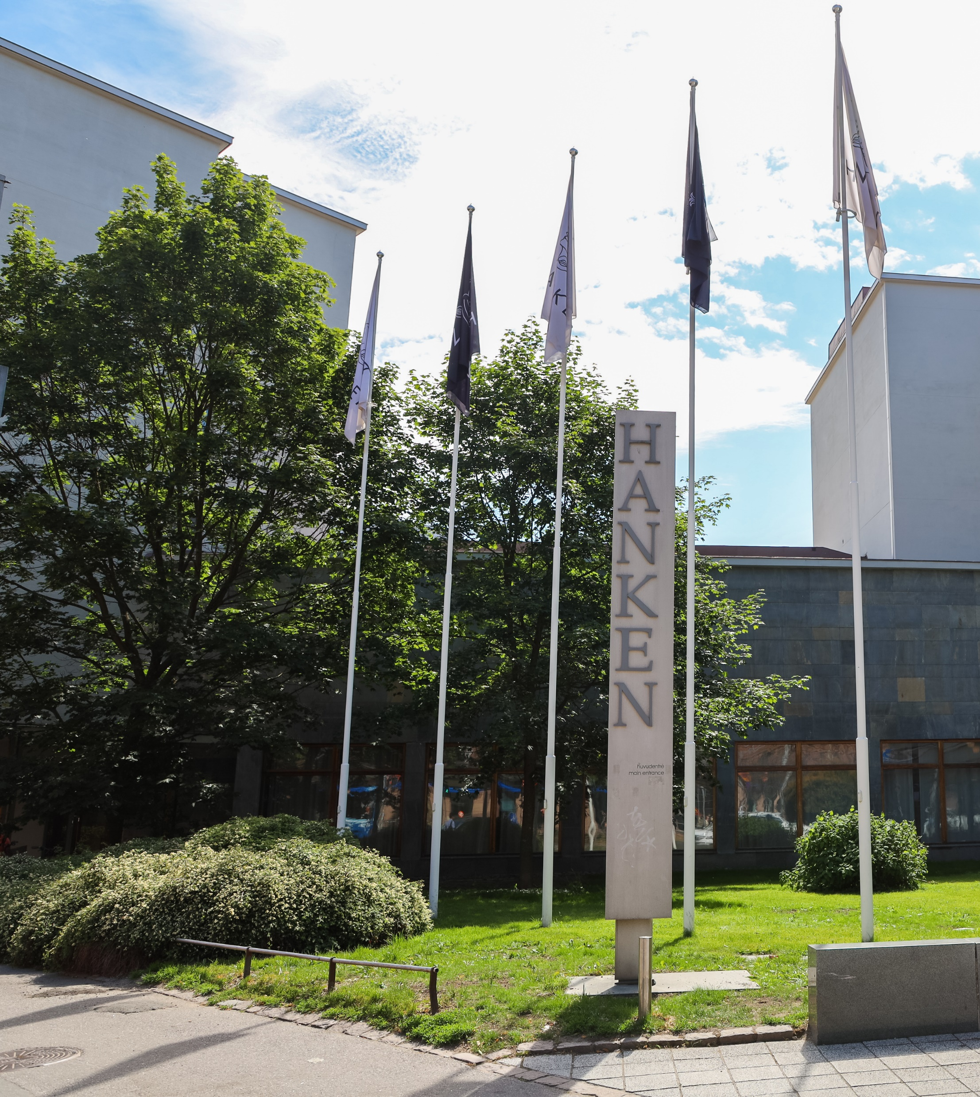
Kauppakorkeakoulu Hanken
Perustettu 1909
Yliopistostatus 1927
Oikeus kouluttaa kauppatieteiden kandidaatteja, maistereita ja tohtoreita
Vaasan yksikkö perustettiin 1980
Liikevaihto 25,4 milj. € (2022)
Taseen loppusumma 167,5 milj. € (2022)
Kansainväliset akkreditoinnit: EQUIS, AACSB ja AMBA
Kansainväliset vertailut: FT Masters in Management (46) ja US News (110)

Slide 4
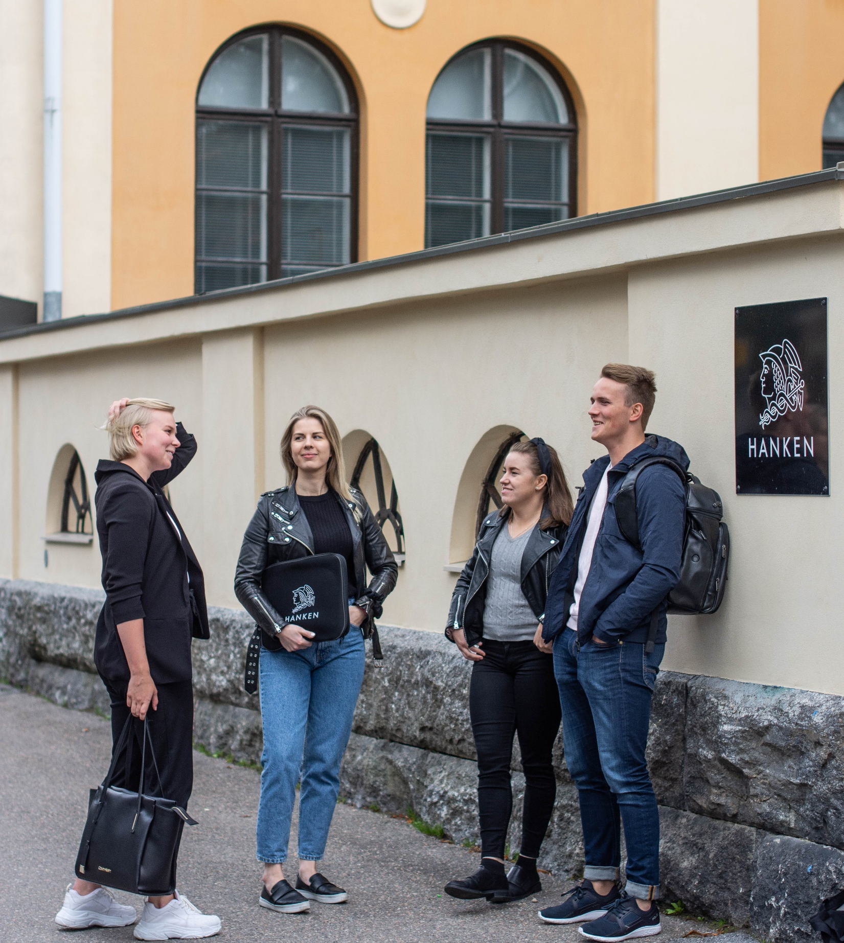
Hanken tänään
Opetuskielet ruotsi ja englanti
Neljä laitosta ja kielikeskus
2 650 opiskelijaa (20.9.2023)
2 535 kandidaatti- ja maisteriopiskelijaa
115 tohtorikoulutettavaa
20 % Vaasan yksikössä
316 työntekijää (2022)
180 opettajaa ja tutkijaa
136 hallintotyöntekijää

Slide 5
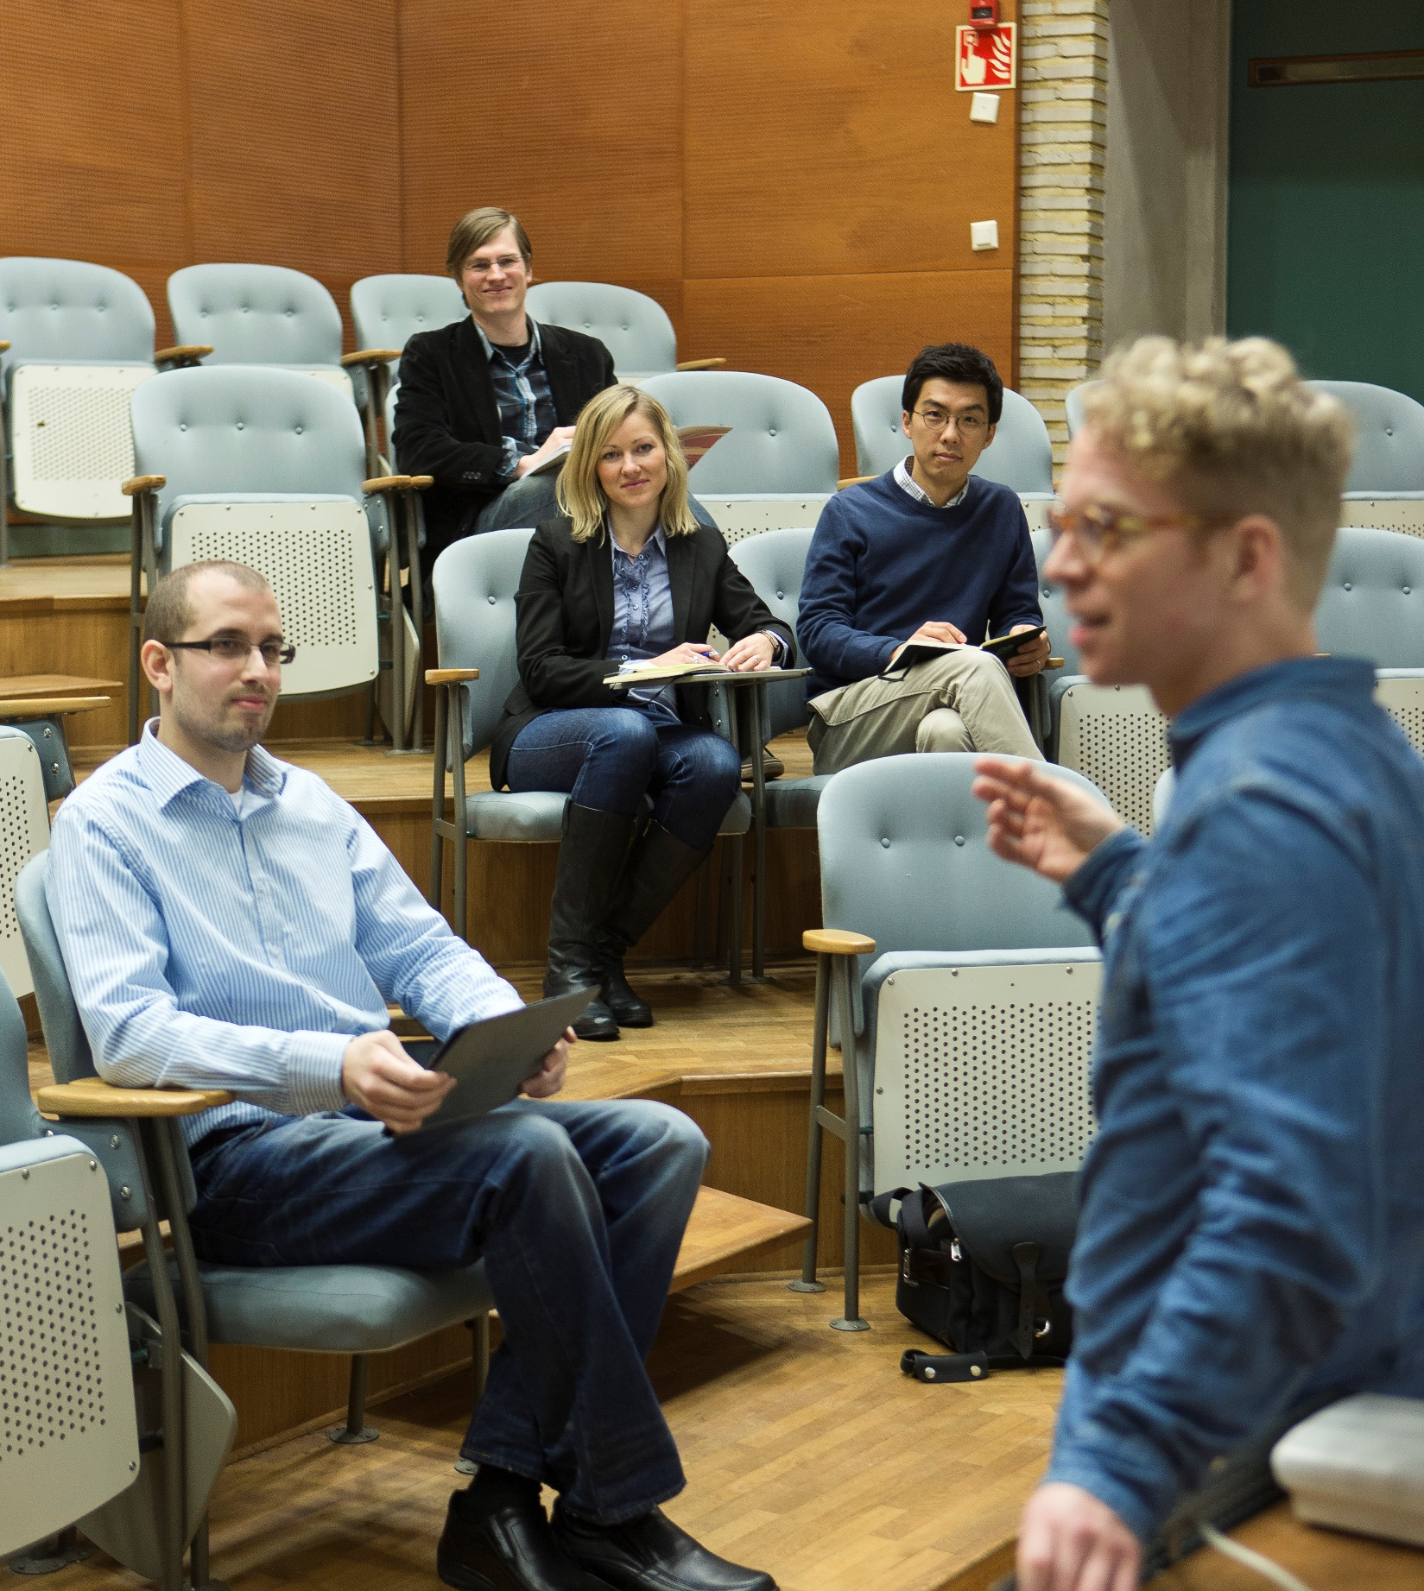
Strateginen profilointi
Ainoa itsenäinen yliopistotasoinen kauppakorkeakoulu Suomessa
Tutkimuslähtöinen
Kansainvälisesti suuntautunut
Edistää sosiaalista vastuuta kaikessa toiminnassaan
Vahvat ja monipuoliset talouselämäkontaktit
Osallistuu aktiivisesti kansalliseen ja kansainväliseen yhteistyöhön ja verkostoihin

Slide 6
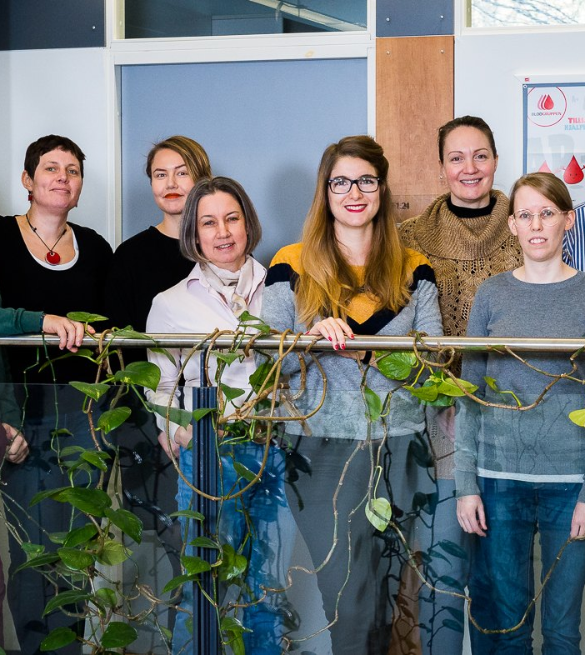
Vahvuusalueet
Hankenilla on neljä vahvuusaluetta, joihin suunnatan resursseja kansainvälisesti kilpailukykyisen, monialaisen tutkimuksen harjoittamiseen:
Kilpailuanalyysi ja palvelustrategia / Competition Economics and Service Strategy
Rahoitus, laskentatoimi ja hallinto / Financial Management, Accounting, and Governance
Vastuullinen organisointi / Responsible Organising
Kasvun ja hyvinvoinnin johtaminen / Leading for Growth and Wellbeing

Slide 7
Tutkimus- ja osaamiskeskukset
Keskukset toimivat Hankenin laitosten yhteydessä ja niillä on tiiviit suhteet elinkeinoelämään.
CCR | Centre for Corporate Responsibility
CERS | Centre for Relationship Marketing and Service Management
EPCE | Erling-Persson Centre for Entrepreneurship
GODESS | Gender, Organisation Diversity, Equality and Social Sustainability in Transnational Times
 | Hanken Centre for Accounting, Finance and Governance
Helsinki GSE | Helsinki Graduate School of Economics
HUMLOG Institute | The Humanitarian Logistics and Supply Chain Research Institute
IPR University Centre | Centre for Intellectual Property Rights
WCEFIR | Wallenberg Centre for Financial Research

Slide 8
Tutkinto-ohjelmat
Yhdistetty kandidaatin ja maisterin tutkinto (3+2 vuotta)
Opetus pääasiassa ruotsiksi, mutta kursseja järjestetään myös englanniksi
Vuosittain hyväksytään noin 300 uutta opiskelijaa, joista noin 250 yhteishaun kautta kauppatieteelliseen koulutukseen
Englanninkielinen Bachelor in Business - ohjelma alkaa vuonna 2024, 80 opiskelupaikkaa.
Maisterintutkinto (2 vuotta)
Opetuskielet ruotsi ja englanti
Vuosittain hyväksytään noin 140 uutta opiskelijaa
Tohtorikoulutus (4 vuotta)
Opetus pääasiassa englanniksi
Tavoitteena 14 tohtorin valmistuminen vuosittain

Slide 9
Aineet
Pääaineet
Yrittäjyys ja johtaminen
Rahoitus
Johtaminen ja organisaatiot
Kauppaoikeus
Markkinointi
Taloustiede
Laskentatoimi
Logistiikka ja yritysvastuu (maisteri- ja tohtoritutkinnoissa)
Muut aineet
Tietojenkäsittely
Tilastotiede
Kielet
Ruotsi
Suomi
Englanti
Ranska
Saksa
Venäjä
Espanja

Slide 10
Englanninkielisessä maisteriohjelmassa:
Accounting
Economics
Finance
Governance and Commercial Law
Humanitarian Logistics
International Strategy and Sustainability
Marketing
Marketing and Management (Vasa)
Intellectual Property Law
Lisätietoja: www.hanken.fi/masters

Slide 11
Massive Open Online Course (MOOC)
Hanken tarjoaa avoimia ja ilmaisia MOOC-verkkokursseja kaikille, muun muassa palvelututkimuksesta, logistiikasta ja kestävästä kehityksestä.
MOOC-kurssit järjestetään Futurelearn-alustan kautta. Kurssiosallistujat osallistuvat lyhyisiin luentoihin, keskusteluihin sekä etätentteihin. Kurssimateriaali soveltuu sekä puhelin- että tietokonekäyttöön.
Jos sinulla on kysyttävää Hankenin MOOC-kursseista, ole yhteydessä Teaching Lab:iin: teachinglab@hanken.fi

Slide 12
Opiskelijavaihto
Lukukausi ulkomailla (vaihto-opiskelu tai harjoittelu) on pakollinen osa kandidaatin tutkintoa.
Hanken lähettää vuosittain noin 260 vaihto-opiskelijaa ja vastaanottaa noin 220 saapuvaa vaihto-opiskelijaa.
Hankenin innokkaat tutorit ottavat vastaan kaikki saapuvat vaihto-opiskelijat ja tarjoavat apua ja tukea sekä järjestävät sosiaalista ohjelmaa koko lukukauden ajan.

Slide 13
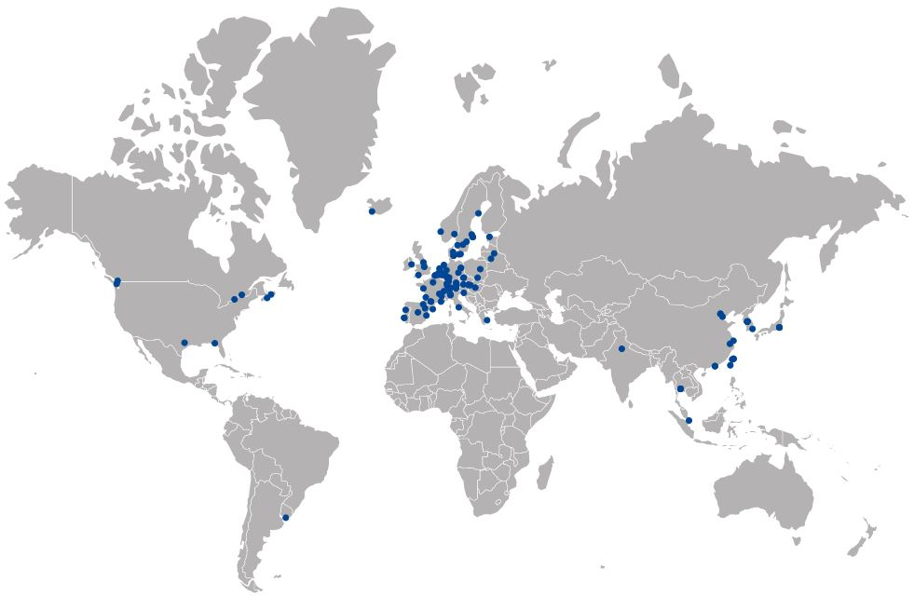
Hankenin kumppaniyliopistot
Hankenilla on yli 130 kumppaniyliopistoa yli 38 maassa.
Hanken osallistuu aktiivisesti Erasmus+- ja Nordplus-ohjelmiin.
Kansainvälisen QTEM-maisteriverkoston (Quantitative Techniques for Economics and Management) jäsen.
Yhteinen Winter School Ekonomihögskolan vid Lunds universitet:in kanssa.

Slide 14
Hanken & SSE Executive Education
Tukee ihmisten ja organisaatioiden strategista uudistumista. Hyödyntää akateemista tutkimusta sekä kansainvälistä liiketoimintaosaamista edistäkseen kasvua.
Tarjoaa laadukkaita osaamisen kehittämiseen liittyviä ratkaisuja johtajille, johtoryhmille, tiimeille ja asiantuntijoille maailmanlaajuisesti.
Tukee ja valmentaa organisaatioita ja yksilöiden sopeutumista muutostilanteissa.
Hankenin ja Tukholman kauppakorkeakoulun omistama.

Slide 15
Hanken Executive MBA Strategic leadership for impact
Hanken Executive MBA on englanninkielinen täydennyskoulutusohjelma Helsingissä.
Joustavan osa-aikaisen ohjelman avulla voit kasvaa ammattilaisena, vahvistaa liiketoimintaosaamistasi ja kehittää johtamistaitojasi.
Opinnot voi aloittaa maaliskuussa tai lokakuussa ja ne voi suorittaa 1,5, 2 tai 2,5 vuodessa.
Hanken Executive MBA -ohjelmalla on kolme kansainvälistä akkreditointia (AACSB, AMBA, EQUIS).

Slide 16
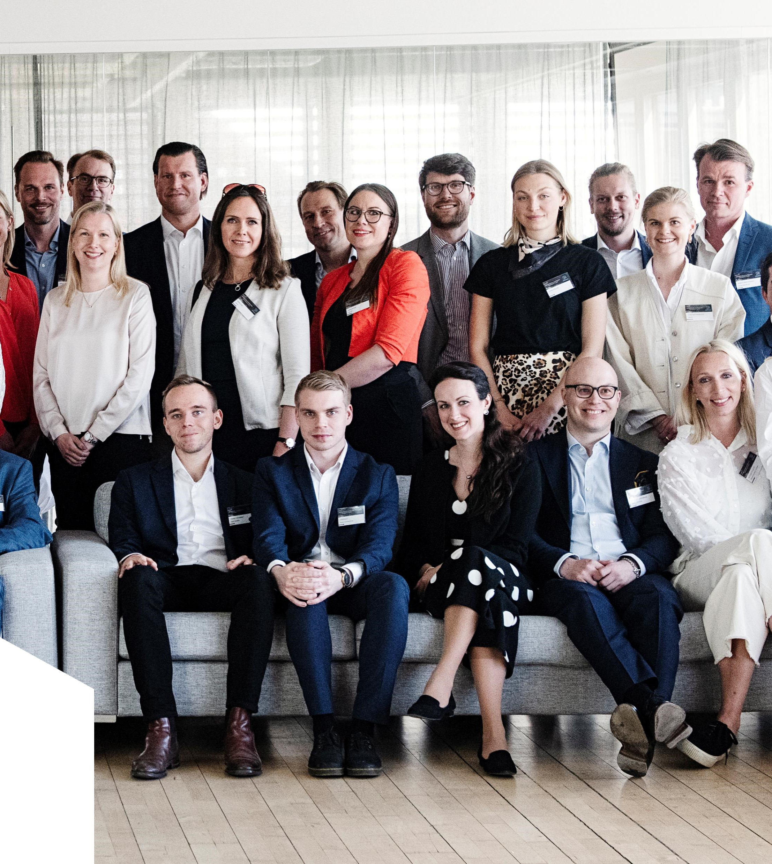
Hankenin alumnit
Yli 15 000 alumnia 70 maassa ympäri maailmaa
Tiivis alumniverkosto
Noin 10 alumnitapahtumaa vuosittain Helsingissä ja Vaasassa
Hankendagen (Helsinki ja Vaasa)
Kansainväliset alumnipäivät (Tukholma, Lontoo, Bryssel, Zürich, Berliini)
Yli 50 mentoria auttaa ja tukee vuosittain opiskelijoita ja alumneja
Aktiivista viestintää
Kuukausittainen alumnikirje
Magasinet Hanken -lehti
Hanken Alumni -ryhmät Facebookissa ja LinkedInissä

Slide 17
Yrityshautomot ja Quantum
Hanken Venture Studio
Pre-yrityshautomo tuleville yrittäjille
Tukea, tietoa ja verkostoja opiskelijoille ja alumneille
Yhteistyössä muiden korkeakoulujen kanssa
Hanken Business Lab
Yrityshautomo yrittäjille
Kohderyhmä: startup-yritykset, kasvuyritykset, järjestöt ja yksilöt
Tavoitteena on auttaa jäseniä saavuttamaan merkityksellistä kasvua
Quantum
Yritysdataa ja talousdataa sisältäviä tietokantoja
Datavetoinen arvonluonti on keskipisteessä
Big datan ja vaihtoehtoisten tietojen käsittely

